Slide 1
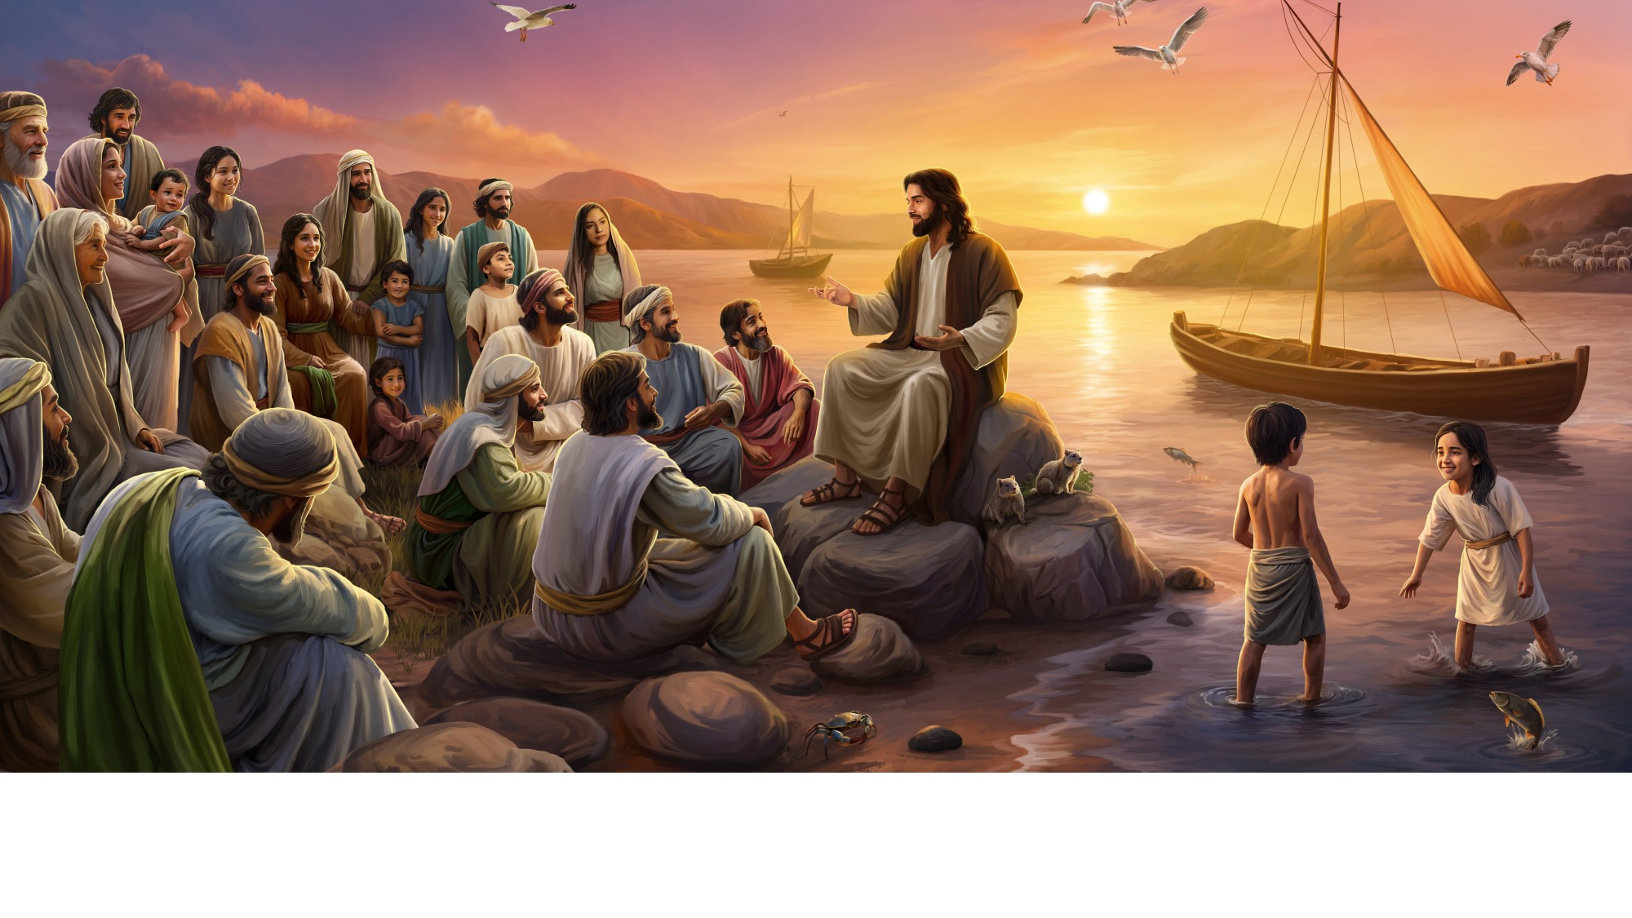
Bem-vindo à Escola Sabatina
Illustration by Daniel Gallardo, copyright © 2025 General Conference Corporation® of Seventh-day Adventists.

Slide 2
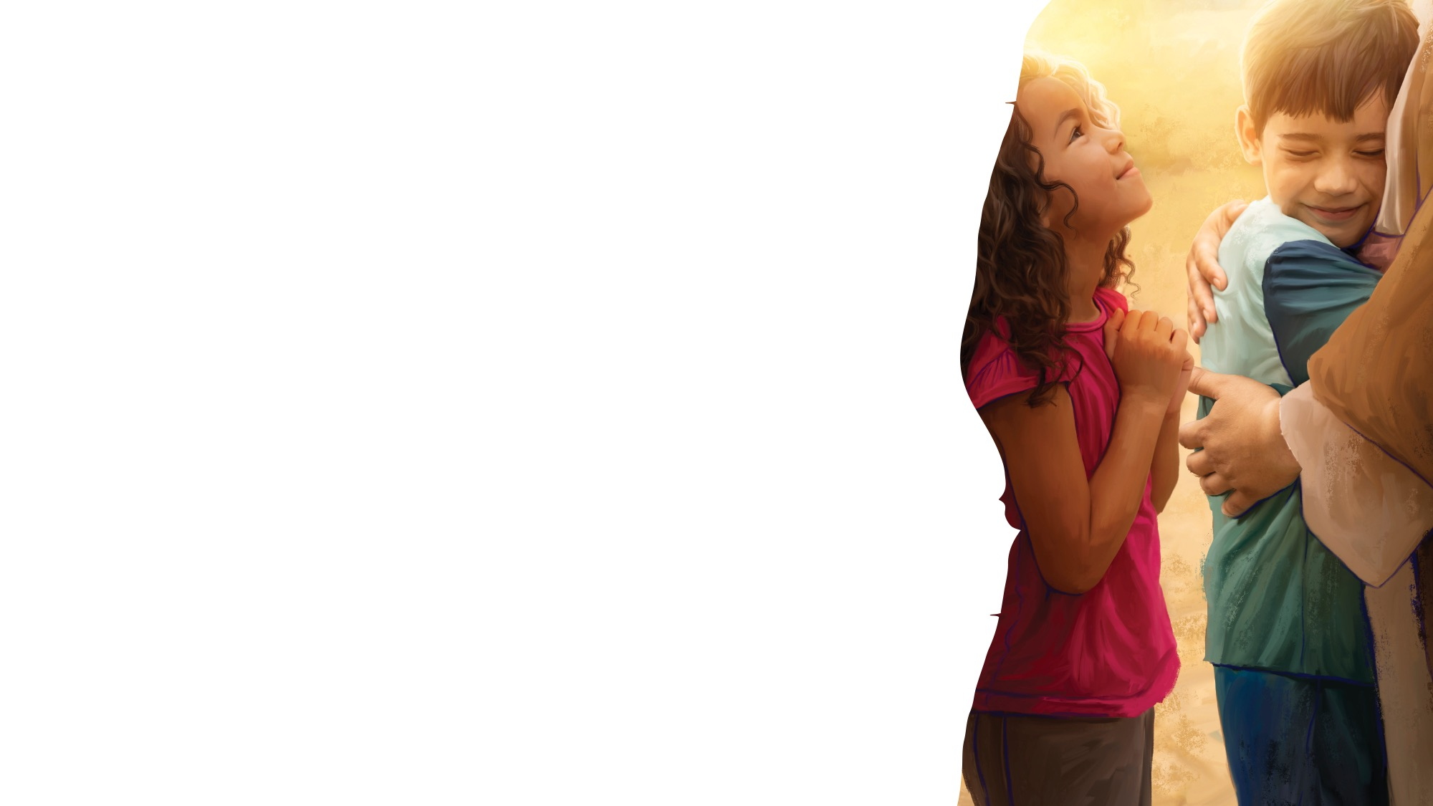
PARA OS QUE CHEGAM MAIS CEDO

Slide 3

É hora de escutar
PARA OS QUE CHEGAM MAIS CEDO
Os brinquedos vou guardar e por no lugar
Agora é hora de escutar, cantar e orar.
É tão bom estar aqui e ver-te outra vez.
Vem sentar, pois vou falar do amigo Jesus.
Vem sentar, pois vou falar do amigo Jesus.

Slide 4
Bem-vindo à Escola Sabatina
Illustration by Daniel Gallardo, copyright © 2025 General Conference Corporation® of Seventh-day Adventists.

Slide 5
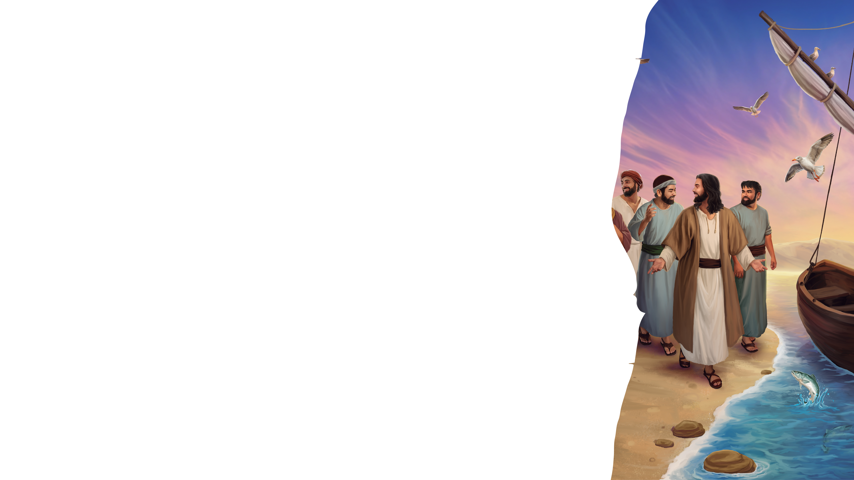
Bom dia, meu Jesus
BOAS-VINDAS E LOUVOR
1, 2, 3
Bem alto vou cantar:
4, 5, 6
Bom dia, meu Jesus!
7, 8, 9
O Sábado chegou!
1, 2, 3, 4, 5, 6, 7, 8, 9, 10
Canta outra vez.
(continua)

Slide 6
Bom dia, meu Jesus
BOAS-VINDAS E LOUVOR
1, 2, 3
Bem alto vou cantar:
4, 5, 6
Bom dia, meu Jesus!
7, 8, 9
O Sábado chegou!
1, 2, 3, 4, 5, 6, 7, 8, 9, 10
Aqui estou.

Slide 7

Jesus é o Bom Pastor
BOAS-VINDAS E LOUVOR
Jesus é o meu pastor,
E sua ovelha sou.
Sempre está comigo,
Seja onde for.
Traz-me p’ra perto,
Para bem perto do seu coração.
Pois Ele me ama,
Sim Ele me ama.
(repete)
“Jesus Is My Shepherd” by Coralie Fraser, copyright © 2008 Coralie Fraser. Used by permission.

Slide 8
Parabéns
BOAS-VINDAS E LOUVOR
Parabéns, parabéns, parabéns para ti.
Jesus ama o/a ... (nome da criança).
Parabéns para ti.
(Repete)

Slide 9
Música da Visita
BOAS-VINDAS E LOUVOR
Um novo amigo aqui chegou.
Um novo amigo bem-vindo é.
É uma alegria, meu amigo, ter-te aqui.
Bem-vindo és,
Queremos ver-te outra vez.
Bem-vindo és,
Queremos ver-te outra vez.

Slide 10
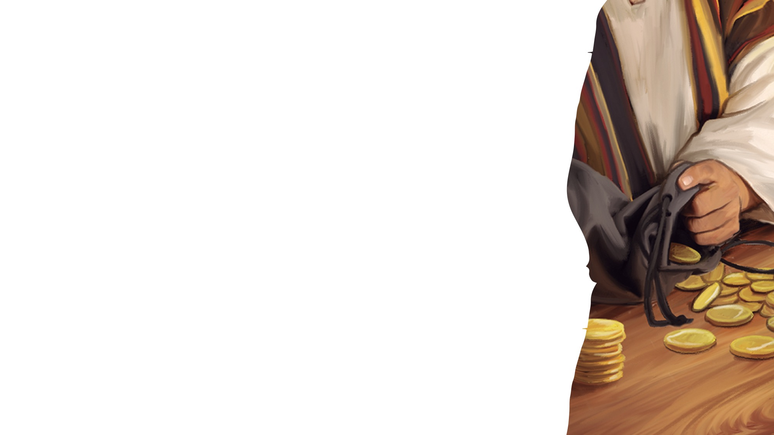
FACTO RÁPIDO DA MISSÃO E QUADRO DE OFERTAS

Slide 11
A Jesus eu vou trazer
OFERTA
A Jesus eu vou trazer
Minha oferta em gratidão.
A Jesus eu vou trazer
Minha oferta em gratidão.
Oferta em louvor ao Senhor,
Para mostrar quão grato sou.
Oferta em louvor ao Senhor,
Para mostrar quão grato sou.
(continua)
"Open My Heart, Open My Hand" by Rosie Smith, copyright © 2025 General Conference Corporation® of Seventh-day Adventists.

Slide 12
A Jesus eu vou trazer
OFERTA
P’ra igreja eu vou trazer,
Minha oferta para a missão.
P’ra igreja eu vou trazer,
Minha oferta para a missão.
Oferta em louvor ao Senhor,
Para mostrar quão grato sou.
Oferta em louvor ao Senhor,
Para mostrar quão grato sou.
Para mostrar quão grato sou.

Slide 13

Vou orar
MOMENTO DE ORAÇÃO
Posso orar ao meu Senhor,
Ao meu Pai que me ouve do céu.
Onde quer que eu vá,
Posso orar ao meu Senhor,
Ao meu Pai que me ouve do céu.
Vou orar,
Junto as mãos,
Vou orar,
Fecho os olhos,
Vou orar.

Slide 14

PALAVRA DE DEUS

Slide 15
Canção
SONG
O Grande Tesouro
Se eu escavar bem fundo no chão,
Não vou encontrar
O grande tesouro do céu:
A Palavra de Deus!
Melhor que o ouro, prata ou rubi,
A mais bela história pra mim e pra ti.
É a Bíblia!
Sim, é a Bíblia!
(Repete)
"The Greatest Treasure" by Rosie Smith, copyright © 2024 General Conference Corporation® of Seventh-day Adventists.

Slide 16
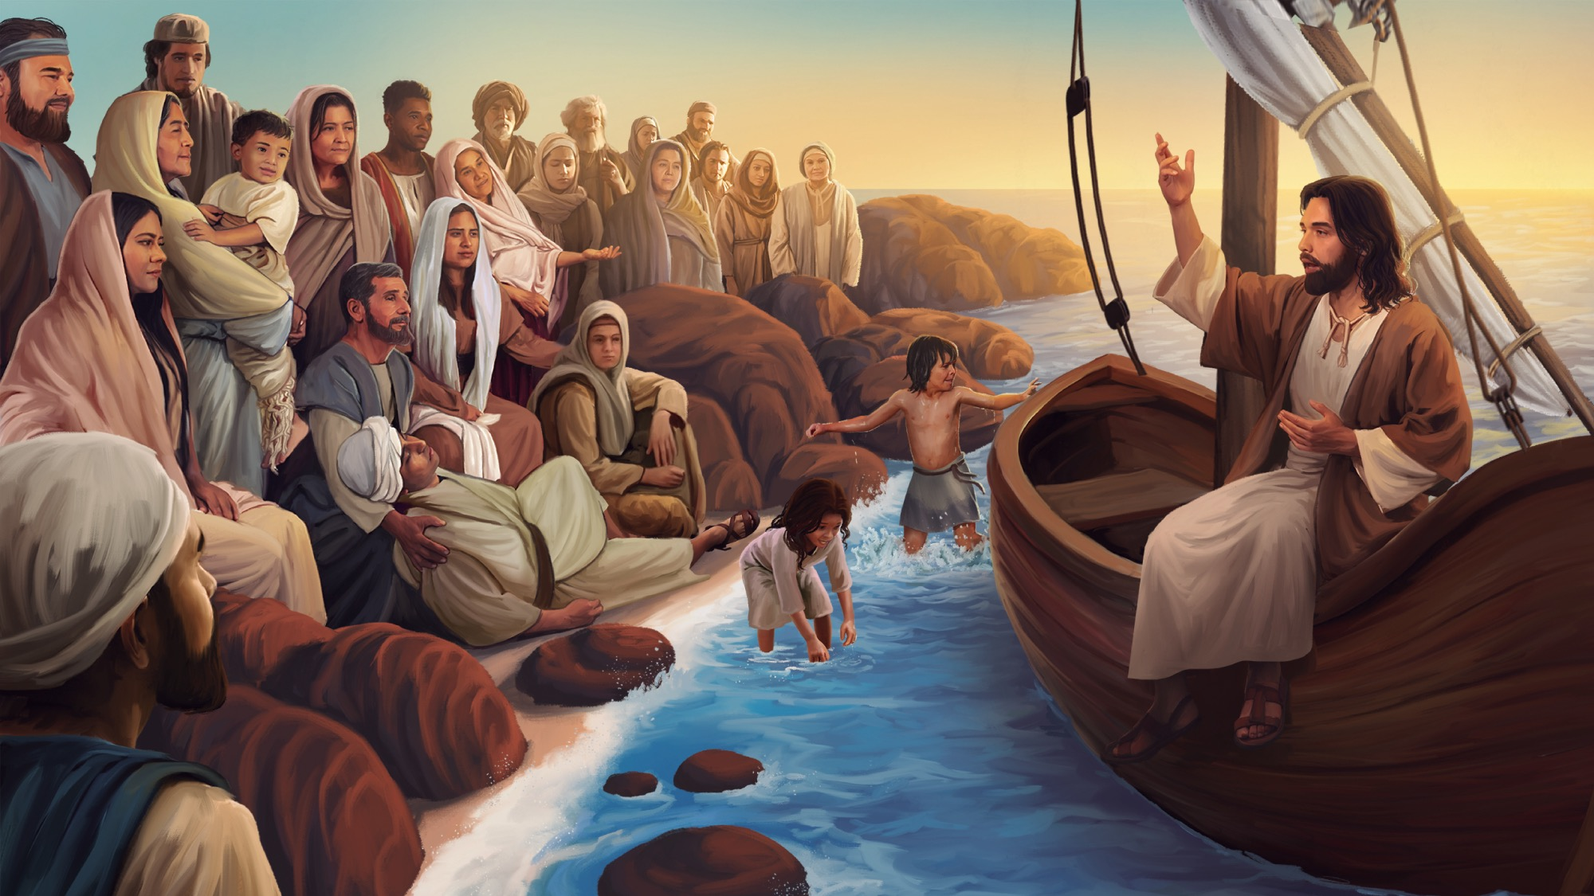
VERSO PARA MEMORIZAR
“As minhas ovelhas ouvem a minha voz, e eu as conheço, e elas me seguem.”
João 10:27

Slide 17
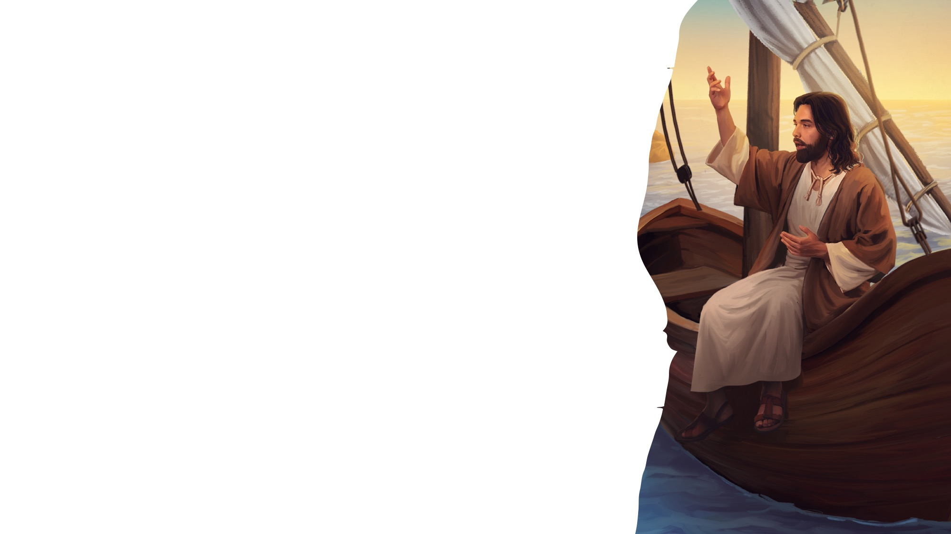
CANÇÃO DA ESCRITURA
João 10:27
A voz do Pastor é seguida pelo rebanho seu.
E Deus me conhece e eu sigo a sua voz.
João 10:27
A voz do Pastor é seguida pelo rebanho seu.
E Deus me conhece e eu sigo a sua voz.
E eu sigo a sua voz.
E eu sigo a sua voz.

Slide 18
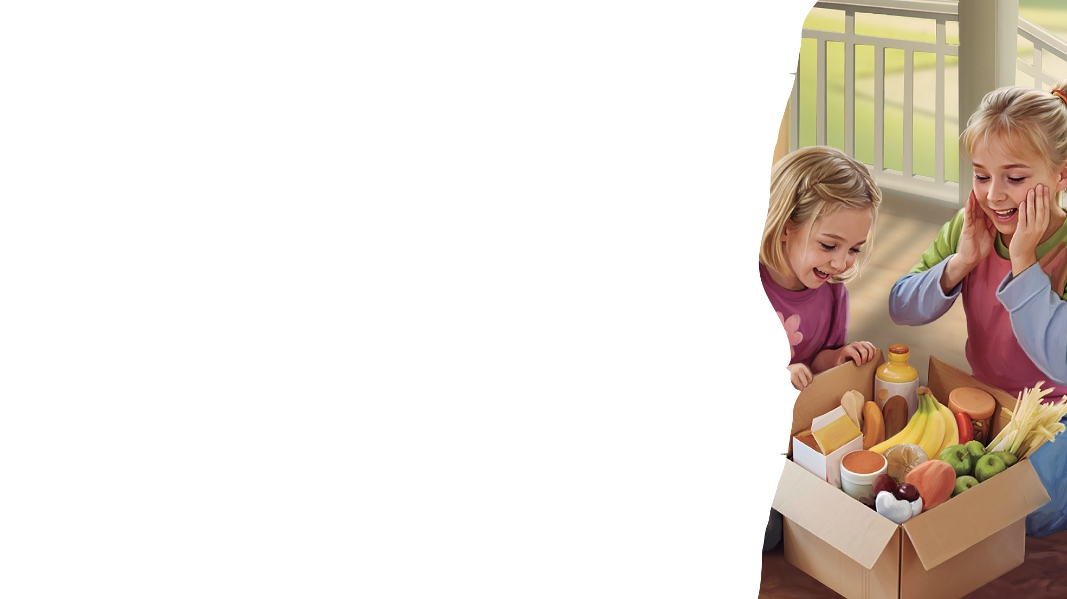
CAIXA SURPRESA SECRETA

Slide 19
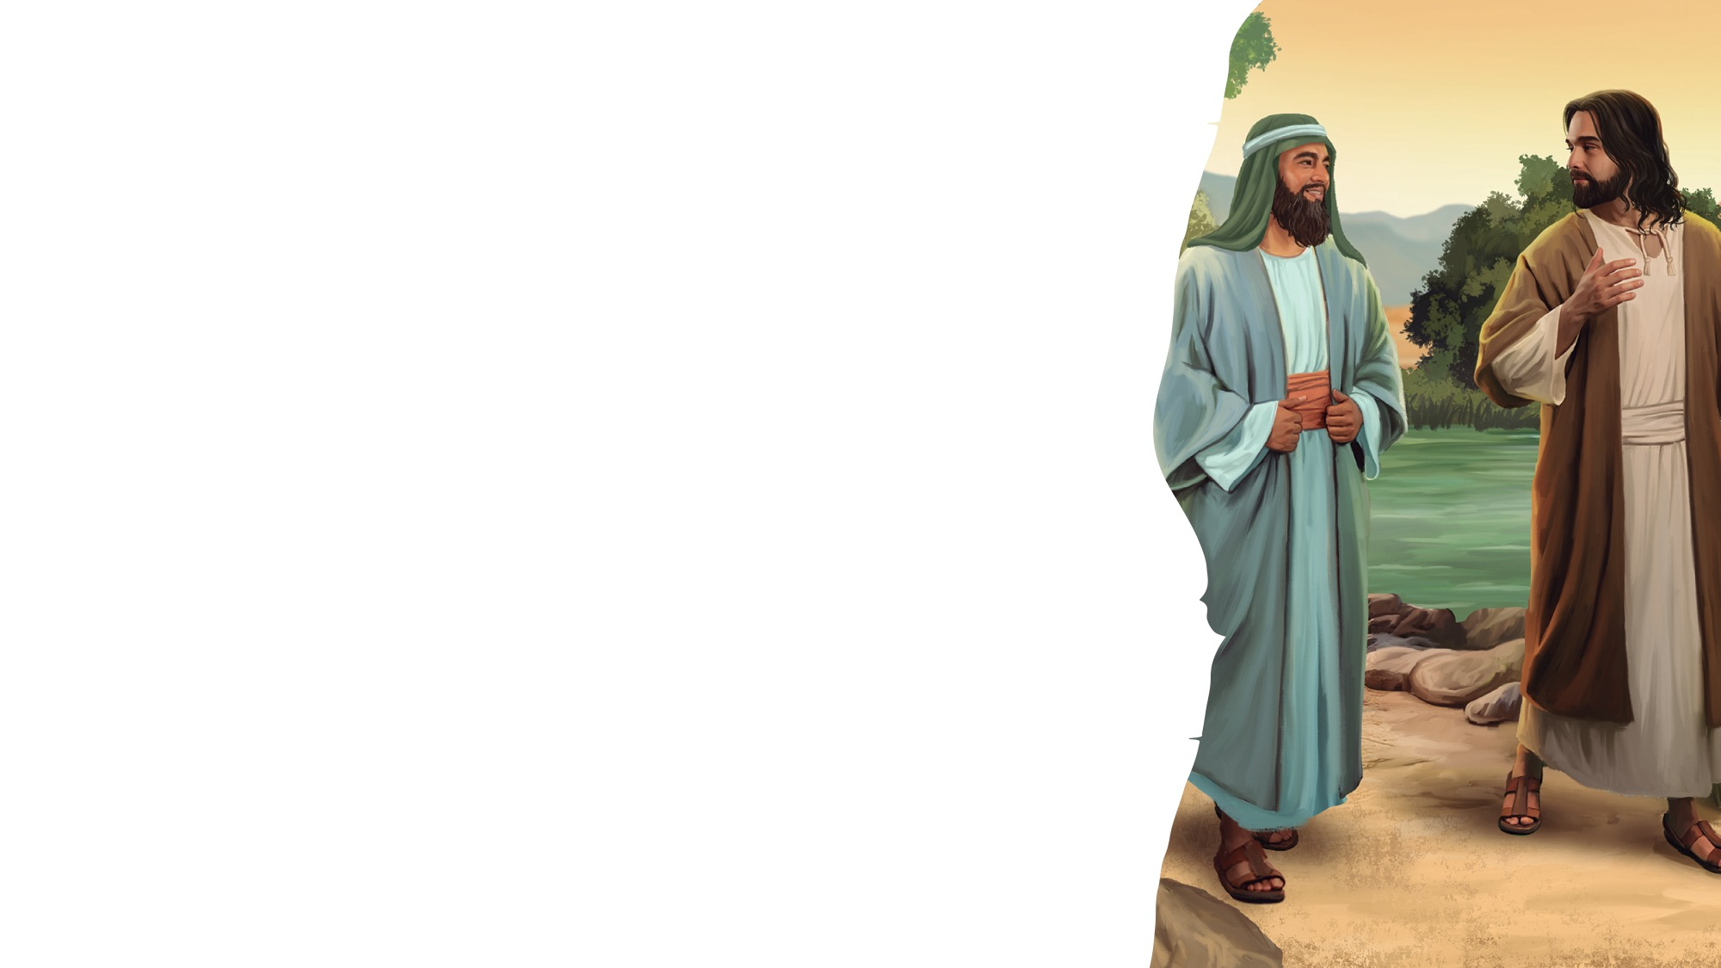
GRANDE IDEIA
Jesus é o meu Deus. Eu irei segui-Lo.

Slide 20
CONTAR A HISTÓRIA

Slide 21

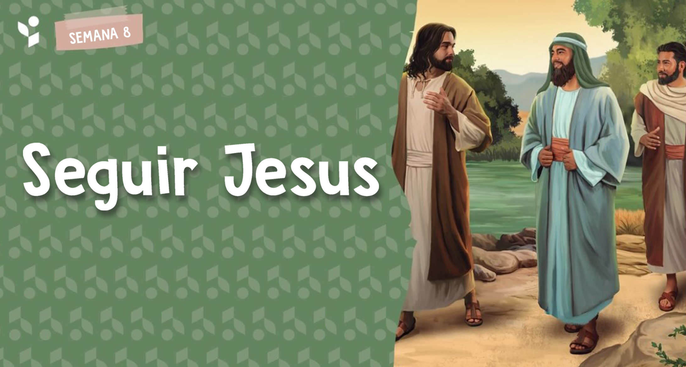

Slide 22
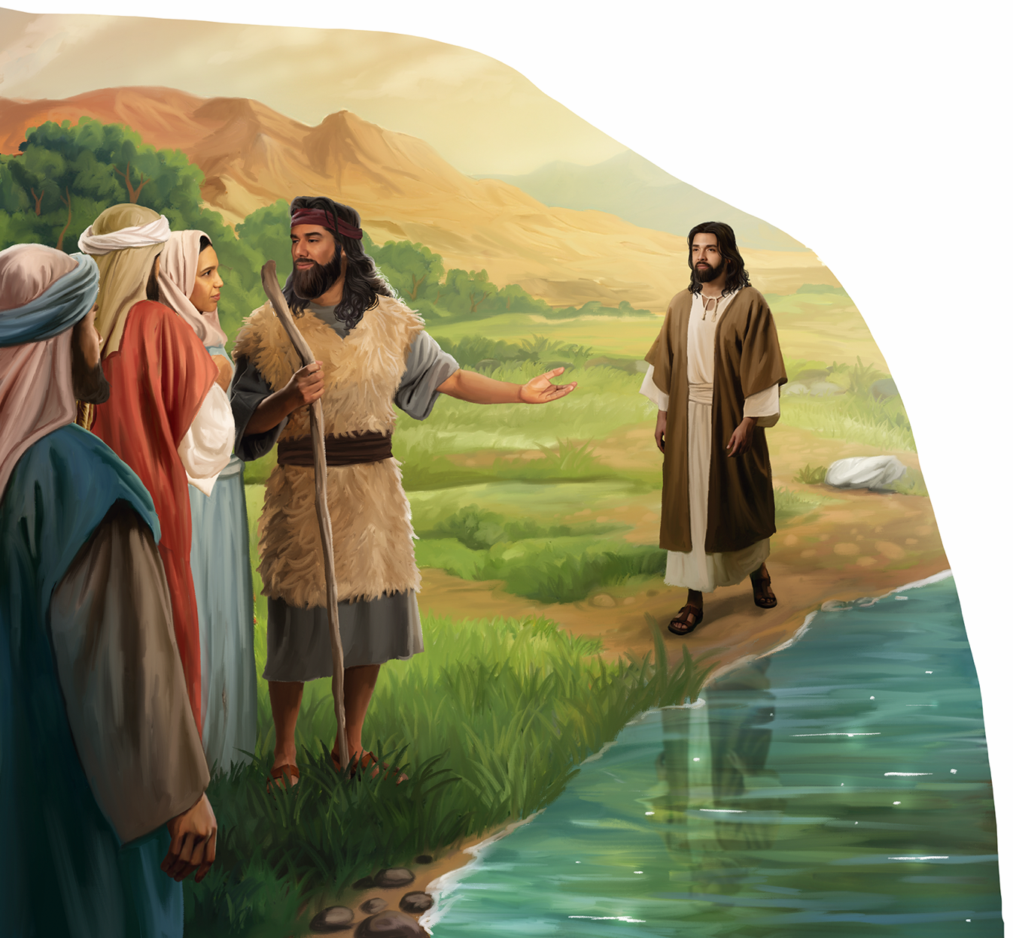
Illustration by Daniel Gallardo. Copyright © 2025 General Conference Corporation® of Seventh-day Adventists.

Slide 23
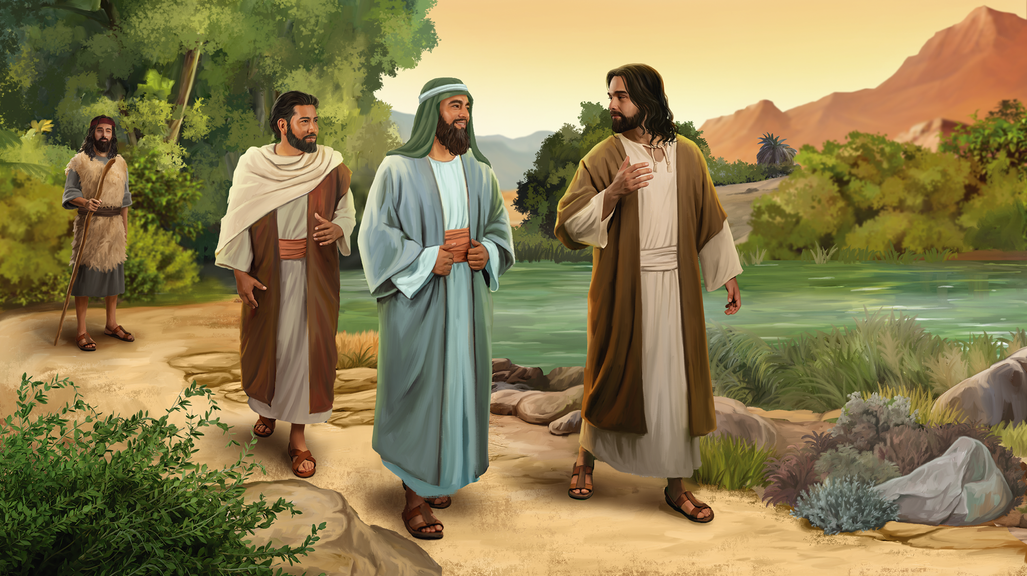
Illustration by Daniel Gallardo. Copyright © 2025 General Conference Corporation® of Seventh-day Adventists.

Slide 24
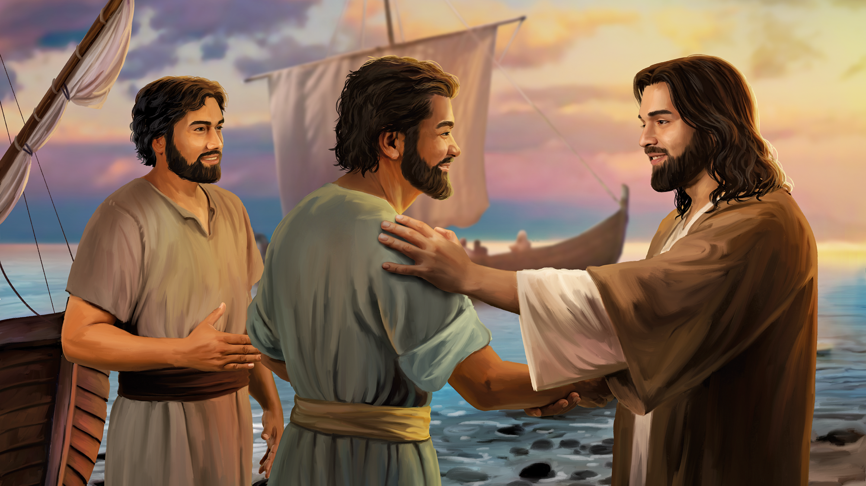
Illustration by Daniel Gallardo. Copyright © 2025 General Conference Corporation® of Seventh-day Adventists.

Slide 25
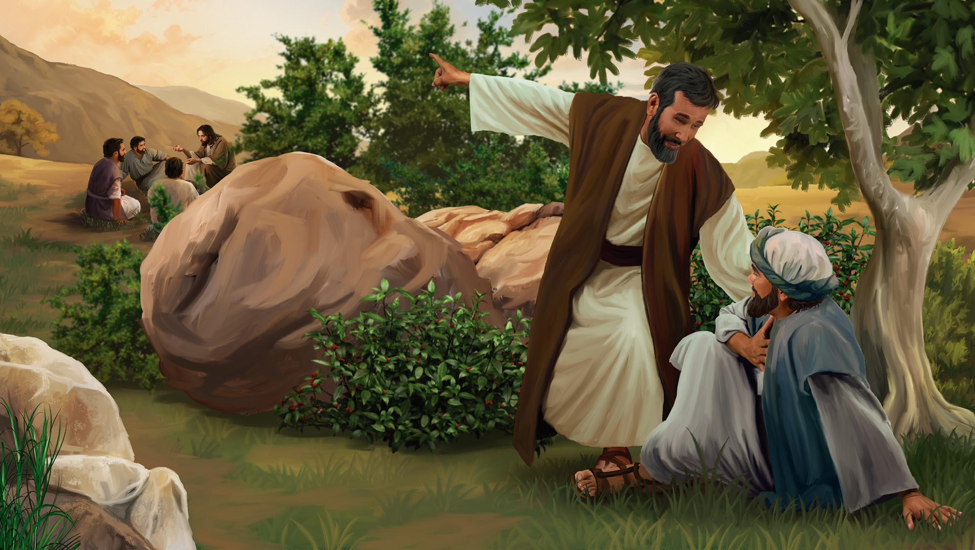
Illustration by Daniel Gallardo. Copyright © 2025 General Conference Corporation® of Seventh-day Adventists.

Slide 26
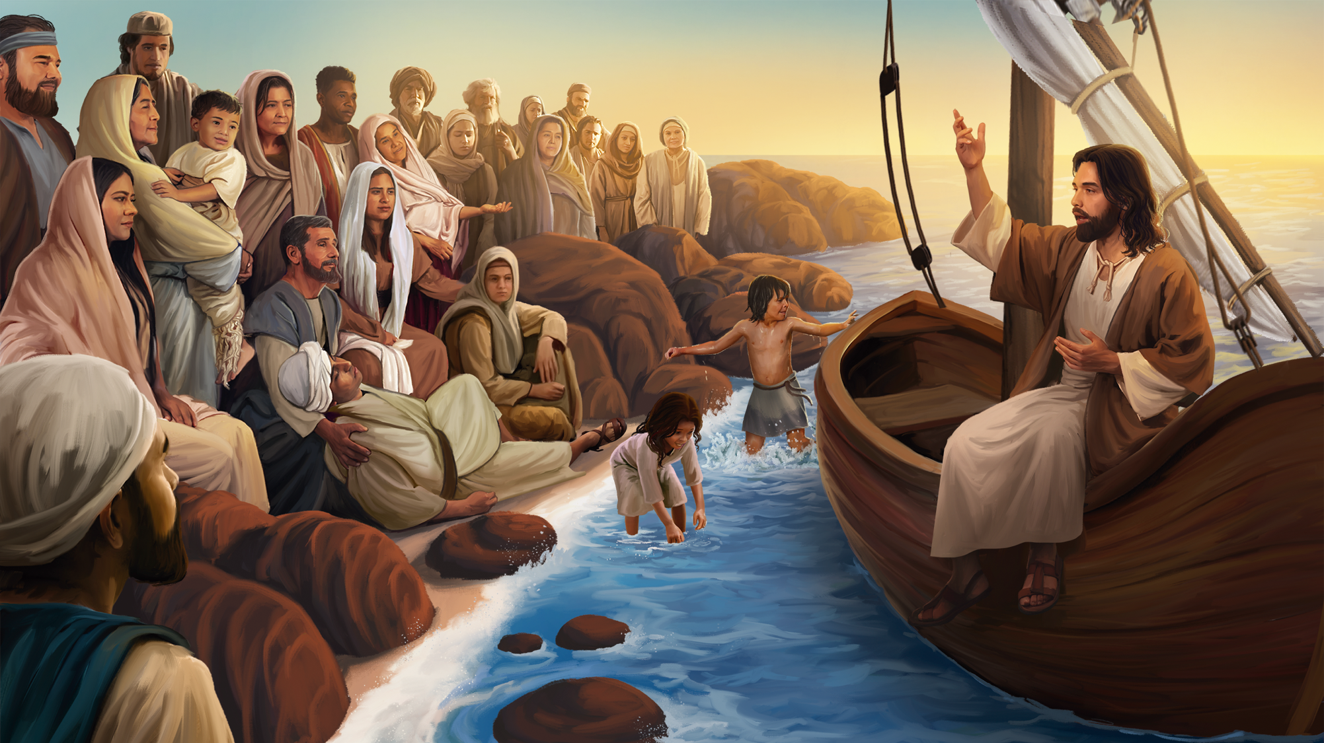
Illustration by Daniel Gallardo. Copyright © 2025 General Conference Corporation® of Seventh-day Adventists.

Slide 27
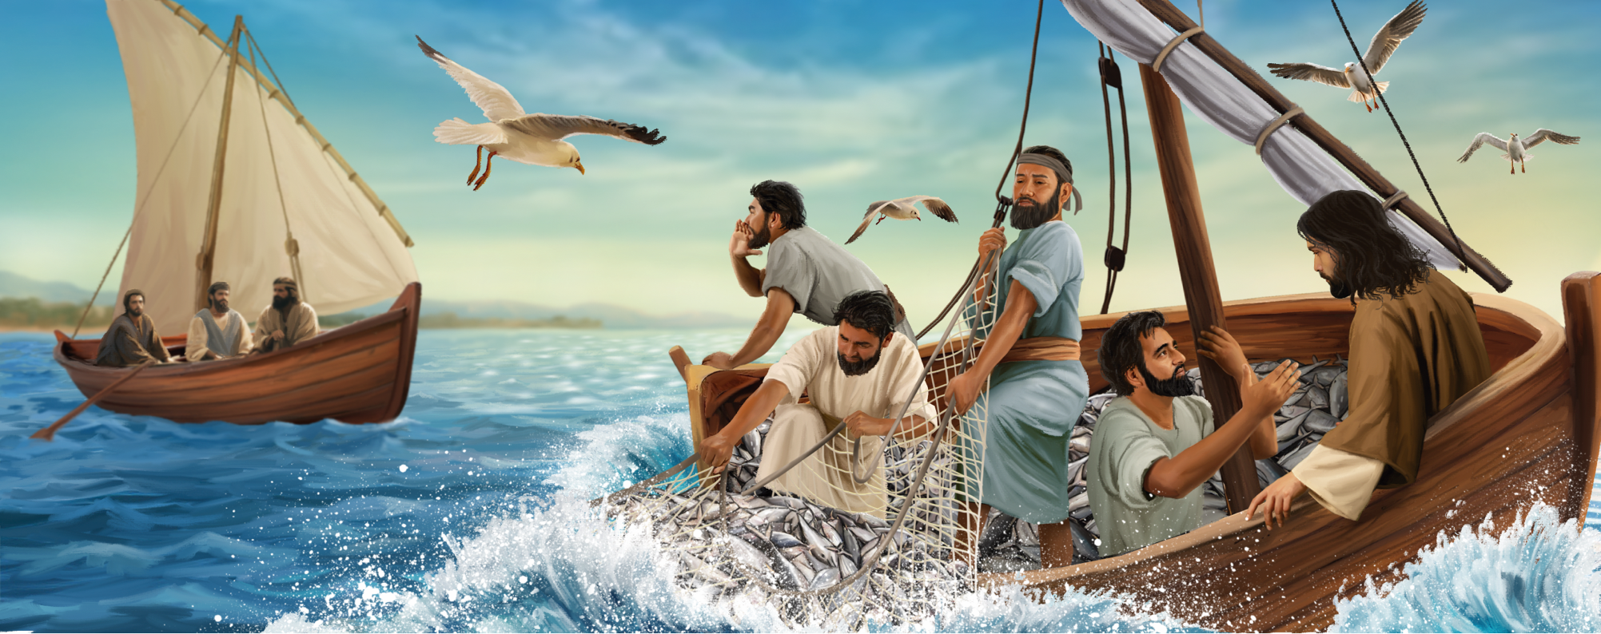
Illustration by Daniel Gallardo. Copyright © 2025 General Conference Corporation® of Seventh-day Adventists.

Slide 28
CAIXA EXPLORADORA DE HISTÓRIAS

Slide 29
GRANDE IDEIA
Jesus é o meu Deus. Eu irei segui-Lo.

Slide 30

NATUREZA E MISSÃO

Slide 31
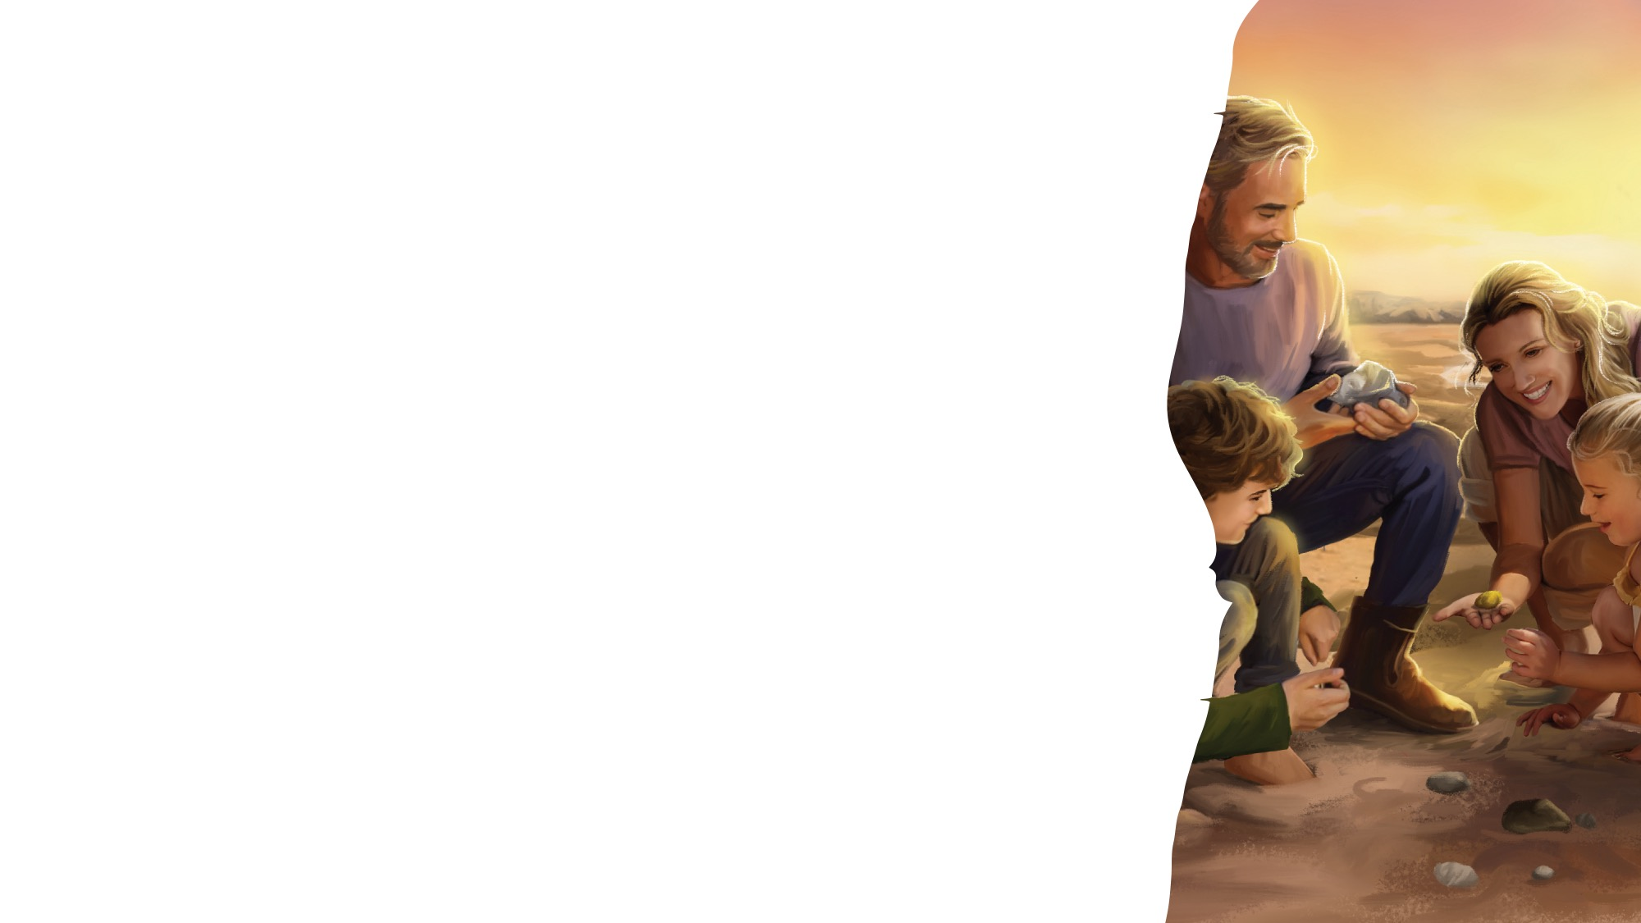
TRABALHO MANUAL E DESAFIO MISSIONÁRIO

Slide 32
Seguindo a Jesus
DESPEDIDA
Estou seguindo a Jesus Cristo
Deste caminho eu não desisto
Estou seguindo a Jesus Cristo
Atrás não volto nunca mais
Se me deixarem os pais e amigos
Se me cercarem muitos perigos
Se me deixarem os pais e amigos
Atrás não volto nunca mais

Slide 33
Seguindo a Jesus
DESPEDIDA
Atrás o mundo, Jesus à frente
Jesus, o Guia onipotente
Atrás o mundo, Jesus à frente
Atrás não volto nunca mais
Depois da luta vem a coroa
A recompensa é certa e boa
Depois da luta vem a coroa
Atrás não volto nunca mais

Slide 34
Canção do Adeus
DESPEDIDA
Terminou a nossa lição,
É hora de dizermos adeus.
Espero ver-te outra vez,
Outra vez.
(Repete)

Slide 35
Oração

